Slide 1
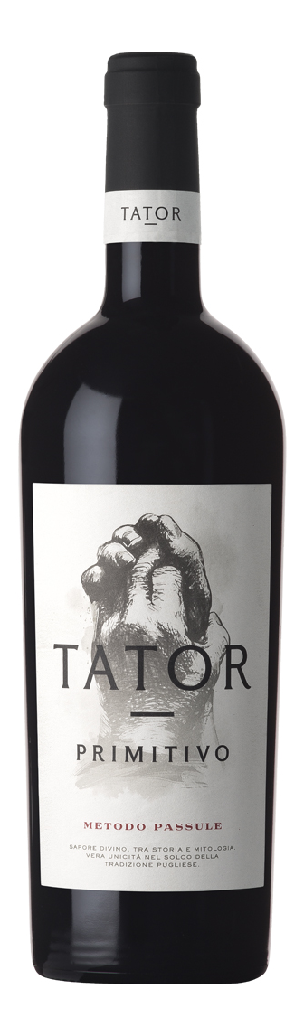

TATOR
Tator Primitivo
타토르 프리미티보
REGION Apulia, Italy
TYPE RED
ALCOHOL 14.5%
VARIETY Primitivo 100%
WINE MAKING 비옥한 붉은 토양에서 재배되는 과실을 사용. 손수확하며 침용기간을 의도적으로 길게 설정. 스틸탱크와 여러가지 오크 배럴에서 숙성 진행.
TASTING NOTE 진하고 깊은 루비빛을 띄며, 코에서는 야생베리와 자두잼, 레드커런트, 마른 바이올렛꽃, 향신료 그리고 코코아 파우더가 느껴진다. 부드럽고 과실감이 넘치며 스파이시한 풀바디의 완강한 인상을 주는 와인이다.
COMMENT
세계적으로 인정받는 풀리아 프리미티보의 정점
타토르는 포지오 레 볼피가 라치오가 아닌 풀리아에서 진행한 프리미티보 프로젝트다.
와이너리는 항상 풀리아와 그의 토착 품종들에 관심 갖고 있었다. 그렇기에 풀리아의 빈야드를 매입한 즉시 와이너리는 순수한 프리미티보 와인 타토르를 선보였는데, 브랜드는 유럽내 다양한 국가에서 판매되는 포지오 레 볼피의 와인 중 가장 주요한 와인으로 발돋움 할 정도로 국제적인 성공을 이룰 수 있었다.
그 결과 타토르의 이름아래 프리바타 꼴레지오네를 추가로 출시하게 되었다. 동일한 프리미티보지만, 17.5%의 알코올을 갖고있으며 고도수는 풀리아에서 자라는 프리미티보의 성장 가능성을 대변해주기도 한다.
타토르는 암흑과 관련된 신을 칭하며, 그는 현재 풀리아의 중심인 살렌토 반도에살던 고대 메사피아인들이 섬기는 유일한 신을 칭한다. 타토르 와인 2종은 아주 강건하며 깊고 복잡한 그리고 떼루아의 특성을 온전히 보여주는 특징을 보인다.
ACIDITY
SWEETNESS
BODY
FINISH

